Slide 1
Муниципальное автономное дошкольное образовательное учреждение
«Детский сад общеразвивающего вида с приоритетным осуществлением деятельности по художественно-эстетическому развитию детей № 22 «Тополёк»
4К-КОМПЕТЕНЦИИ. Практический семинар
«Развитие коммуникативных навыков у детей дошкольного возраста»
Литвинова А.А., Шашкова С.А., Галюк Ю.В., Гладченко Е.Д., Григорьева Т.Н., Подопригора В.Г., Карасева Е.С., Аненкова Т.А.
29 февраля 2024

Slide 2
Сингапурская методика образования
В основе Сингапурской методики обучения лежит система кооперативного обучения доктора Спенсера Кагана, идеи Л. Выготского, Давыдова и Эльконина, методические приемы педагогов 90-х. годов – «Драмогерменевтики» П.М. Ершова и социоигровой методики В.М. Букатова и Е.А. Ершовой, гуманная педагогика Ш. Амонашвили и др.
СИНГАПУР
Основные принципы:
- взаимозависимость всех членов группы;
- личная ответственность каждого;
- равная доля участия каждого;
- рефлексия (обсуждение качества работы в команде).
Главная цель сингапурского обучения:
превратить пассивного ученика в активного
ученика.
Важенина С.Н.

Slide 3
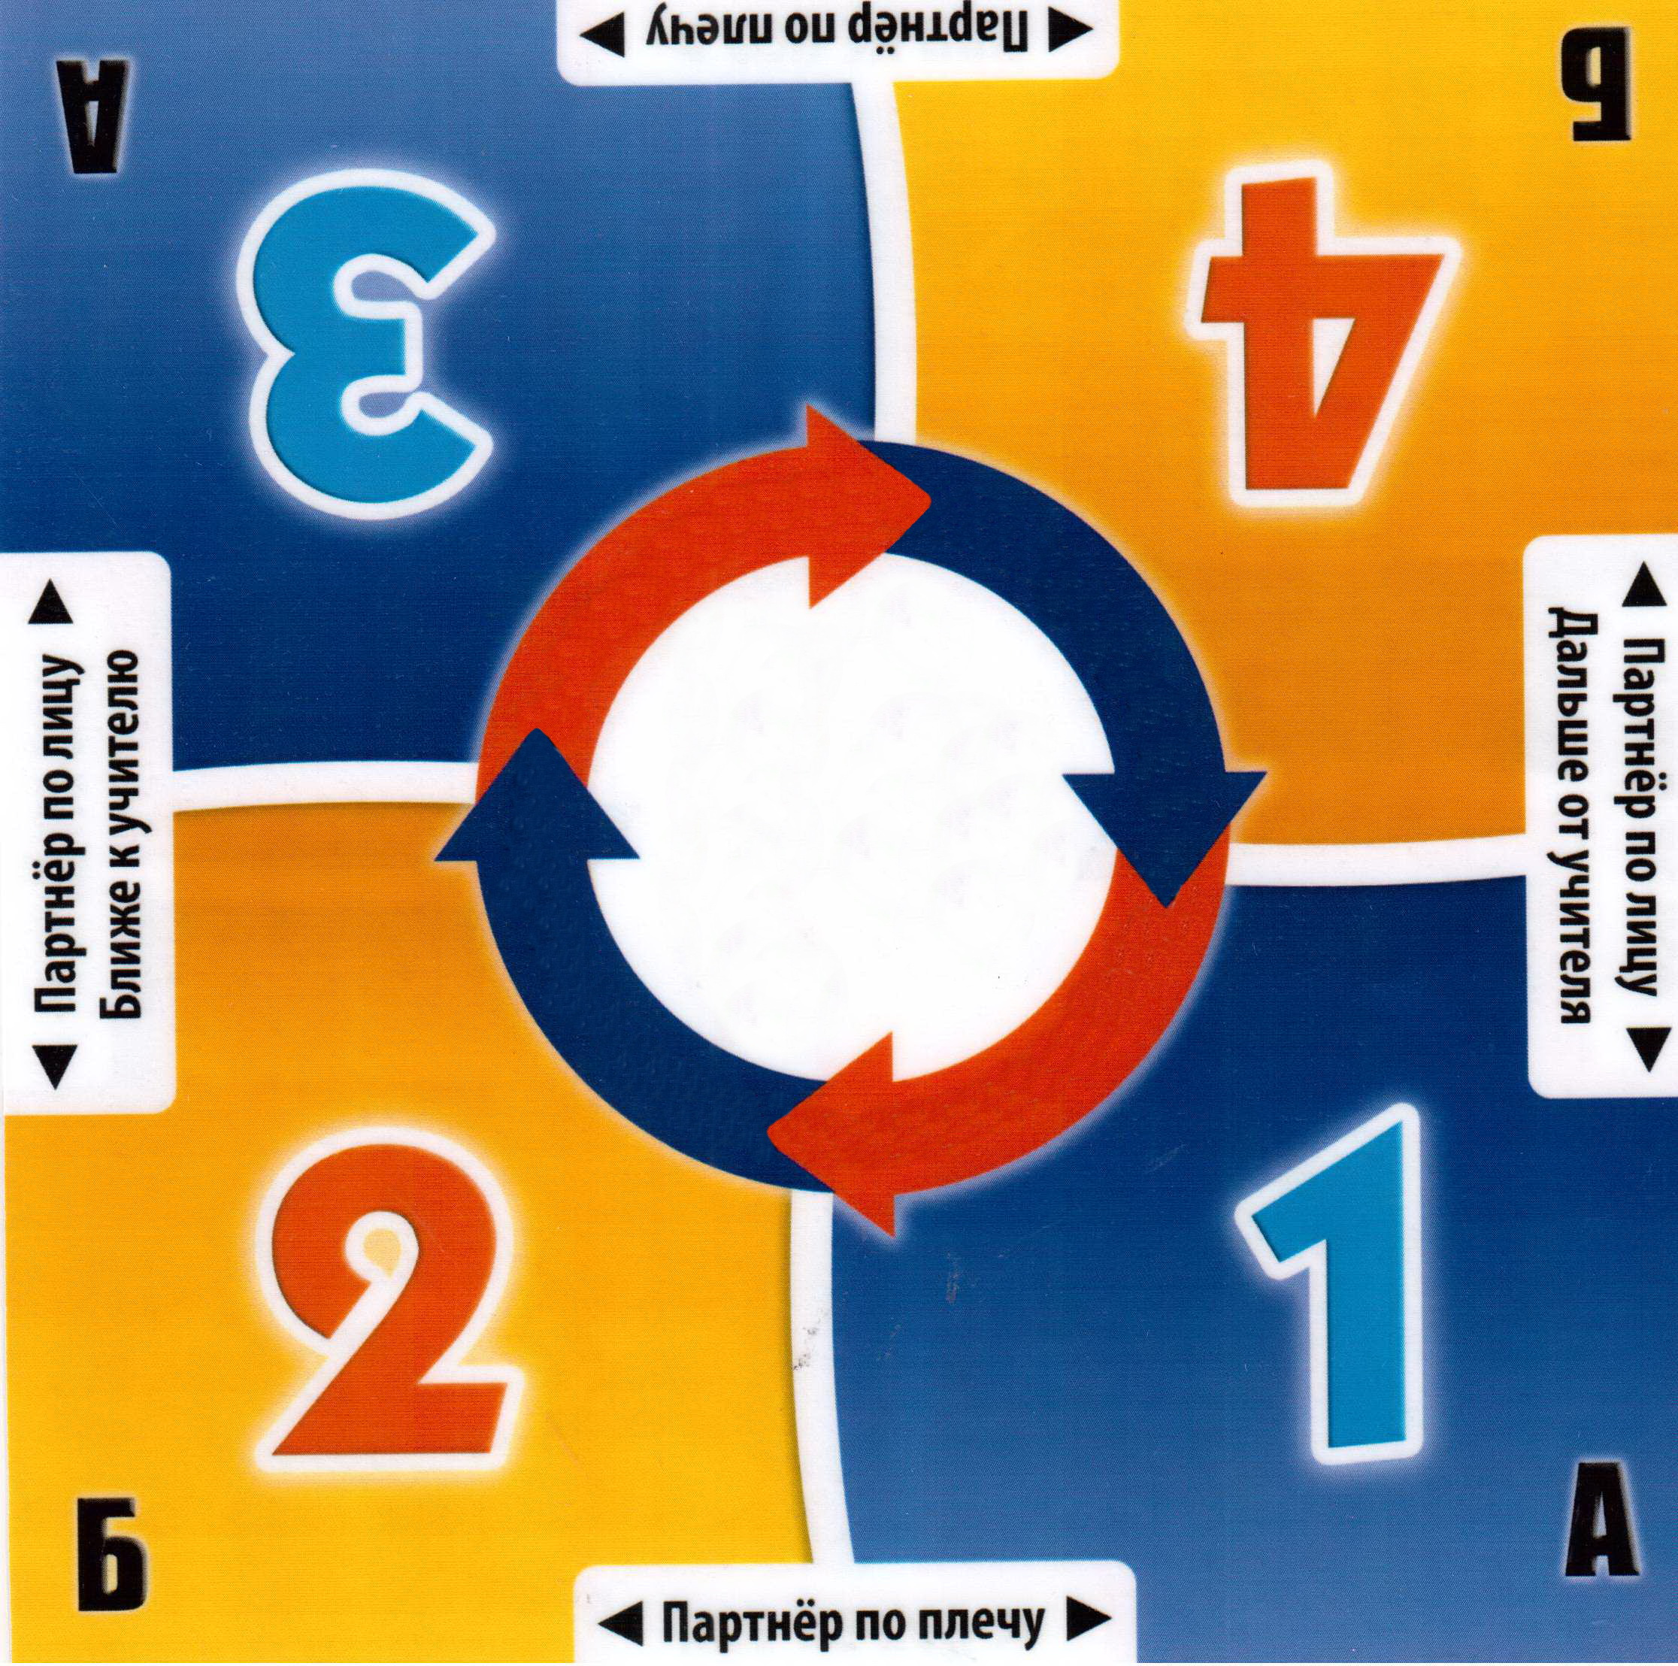
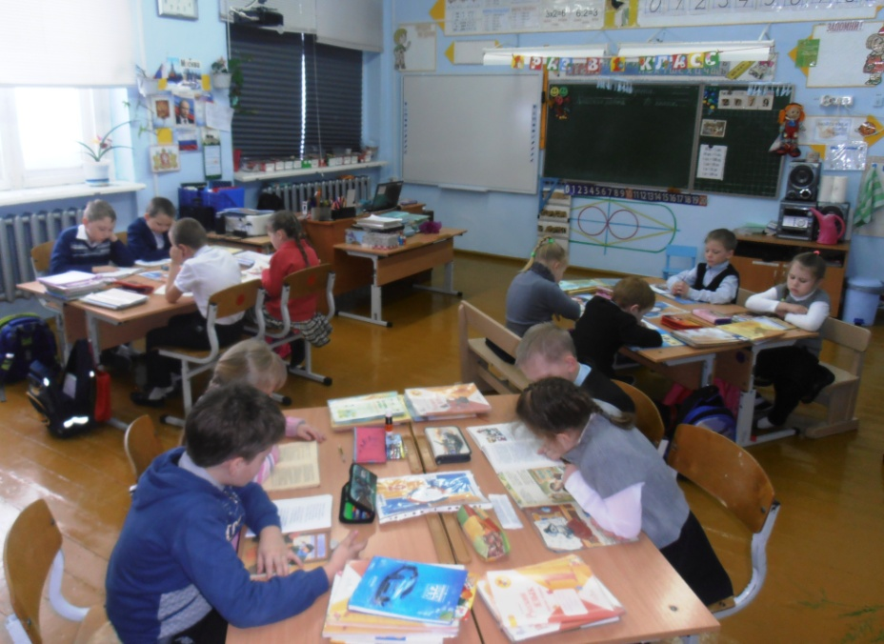
Сингапурская методика образования
(отличия)
МЭНЭДЖ МЭТ (Manage Mat) –
инструмент для управления классом /группой.
Особенность урока /занятия - на каждое задание
даётся определённое время, результат
обсуждают все вместе, приходят к единому мнению.
Расстановка парт/столов – дети работают в группах по 4 человека (два стола сдвинуты вместе), ученики сидят лицом друг к другу, партнёры.
Важенина С.Н.

Slide 4
WI-FI (вай фай)
Первый шаг к развитию дисциплины ума:
грамотное использование воспитателем сигналов привлечения внимания и своевременная/ осознанная /полная реакция со стороны детей.
Группа - ДА
Воспитатель произносит слово «Группа» в определённо манере (громко, тихо, медленно и т.д.)
Дети проговаривают слово «Да», повторяя интонацию воспитателя.
Дети смотрят в глаза воспитателю (перестают разговаривать и выполняют предыдущее задание)
Важенина С.Н.

Slide 5
4К-КОМПЕТЕНЦИИ: МОДЕЛЬ 4К
Командная работа
Критическое мышление
Коммуникация
Креативность
умение определить общую цель и способы ее достижения, распределять роли и оценивать результат
умение ориентироваться в потоках информации, видеть причинно-следственные связи, отсеивать ненужное и делать выводы
умение договариваться и налаживать контакты, слушать собеседника и доносить свою точку зрения
оценивать ситуацию с разных сторон, принимать нестандартные решения и чувствовать себя уверенно в меняющихся обстоятельствах

Slide 6
СОВРЕМЕННАЯ МОДЕЛЬ НАВЫКОВ
Notes:
Стр 76 https://worldskills.ru/assets/docs/media/WSdoklad_12_okt_rus.pdf

Slide 7
«МЯГКИЕ НАВЫКИ» - SOFT SKILLS – НАВЫКИ XXI ВЕКА
Концентрация и управление вниманием
Экологическое мышление
Эмоциональная грамотность
Кросскультур-ность
Цифровая грамотность
Способность к (само)обучению
Творчество, креативность
уметь находить нужные знания и применять их на практике
Notes:
https://futuref.org/futureskills_ru https://mel.fm/blog/yekaterina-danilova/3492-chto-takoye-obucheniye-4k-zachem-ono-vashemu-rebenku-i-gde-uchitsya-po-takoy-sisteme

Slide 8
ТРАНСФОРМАЦИЯ ОБРАЗОВАТЕЛЬНОГО ПРОЦЕССА
Мы не можем научить людей креативности, предоставляя им стандартные задачи.
Мы не можем научить людей сотрудничеству и совместной работе, обращаясь к каждому из них индивидуально или ставя их в условия конкуренции друг с другом.
Мы не можем научить людей эмпатии и эмоциональному интеллекту, избавляясь от эмоций в образовательном процессе.
Мы не можем научить людей развивать медиаграмотность или информационную гигиену, не допуская использование информационных технологий в школьных классах.
Мы не можем научить людей жить в балансе с биосферой, лишая их контакта с природой или постоянно называя природу «ресурсом».
Мы не можем научить людей осознанности, если сами педагоги не осознанны.
Notes:
https://futuref.org/futureskills_ru

Slide 9
Готовность к коммуникации
Адаптация к цели и контексту коммуникации и к партнеру
Убеждающая коммуникация
4К-КОМПЕТЕНЦИИ: КОММУНИКАЦИЯ
Notes:
https://vbudushee.ru/upload/iblock/e9f/e9f0ac6fda1a0c4bfe1bff73be2113c1.pdf

Slide 10
ИНФОРМАЦИОННЫЕ ИСТОЧНИКИ
Компетенции «4К»: формирование и оценка на уроке: Практические рекомендации.
Авторы-составители: М.А. Пинская, А.М. Михайлова
Notes:
https://vbudushee.ru/upload/iblock/e9f/e9f0ac6fda1a0c4bfe1bff73be2113c1.pdf

Slide 11
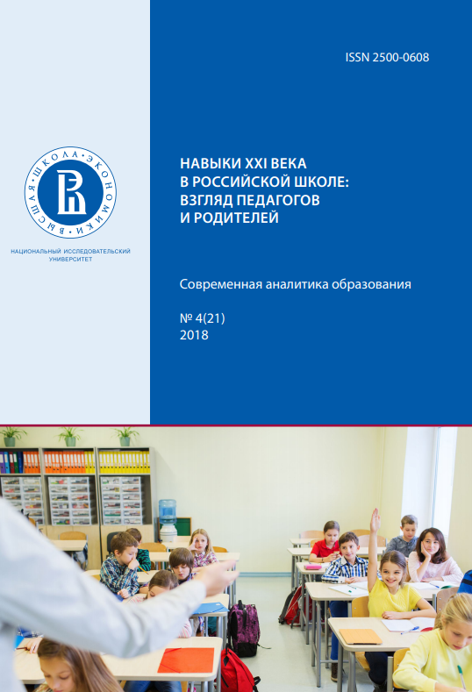
ИНФОРМАЦИОННЫЕ ИСТОЧНИКИ
Навыки XXI века в российской школе: взгляд педагогов и родителей.
Авторы-составители: М. С. Добрякова, О. В. Юрченко, Е. Г. Новикова.
Notes:
https://ioe.hse.ru/data/2018/11/21/1141648307/%D0%A1%D0%90%D0%9E_4(21)_%D1%8D%D0%BB%D0%B5%D0%BA%D1%82%D1%80%D0%BE%D0%BD%D0%BD%D1%8B%D0%B9.pdf

Slide 12
ИНФОРМАЦИОННЫЕ ИСТОЧНИКИ
Навыки будущего. Что нужно знать и уметь в новом сложном мире
Авторы-составители: Е. Лошкарева, П. Лукша, И. Ниненко, И. Смагин, Д. Судаков.
Notes:
https://worldskills.ru/assets/docs/media/WSdoklad_12_okt_rus.pdf

Slide 13
ИНФОРМАЦИОННЫЕ ИСТОЧНИКИ
Образование для сложного общества (2018)
«Образовательные экосистемы для общественной
трансформации». Доклад Global Education Futures
«Образование для сложного мира: зачем, чему и как».
Доклад о форуме Global Education Leaders’ Partnership Moscow
Этот доклад - результат работы Global Education Futures, международной платформы, объединяющей лидеров глобального образования, которые обсуждают направления развития новых моделей образования в мире и сопровождают превращение традиционных систем в образовательные экосистемы.
Notes:
https://drive.google.com/file/d/0B9ZvF6mQ5FMbSTFKVmhodU5rNTNiTXpUZ2QwZktiR0pzSmJR/view

Slide 14
CORNERS/КОНЕРС
(углы)
Corners («Углы» или «Выбор») – подойдите к тому названию, которое вам кажется наиболее удачным (названия расположены в разных углах группы).
Объединитесь в пару с ближайшим партнером, объясните ему (Rally Robin), почему выбрали именно это название.
Что сказал вам ваш партнер?
(версии заслушиваются)
Важенина С.Н.

Slide 15
Рефлексия
Раньше я думал (а), что……
Теперь я думаю, что …….
Этот приём для развития навыка рефлексии после получения новой информации или в конце занятия.
Notes:
https://worldskills.ru/assets/docs/media/WSdoklad_12_okt_rus.pdf

